Slide 1
</canvas>
UniCen / FCE / TUDAI
INTERFACES DE USUARIO E INTERACCIÓN | TUDAI

Slide 2

¿Qué es canvas?
Es el elemento donde se dibuja en HTML5
Permite la generación de gráficos dinámicamente por medio del scripting.
Entre otras cosas, permite la renderización interpretada dinámica de gráficos 2D y mapas de bits, así como animaciones con estos gráficos.
https://es.wikipedia.org/wiki/Canvas_(HTML)

Slide 3
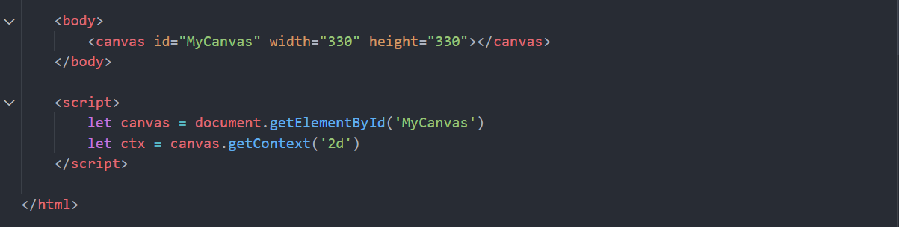
CanvasRenderingContext2D
Interfaz (API) que proporciona el contexto de renderizado 2D para la superficie de dibujo de un elemento <canvas>.
Para obtener un objeto de esta interfaz, llama a getContext() en un <canvas>, proporcionando "2d" como argumento
let canvas = /** @type { HTMLcanvasElement} */

Slide 4
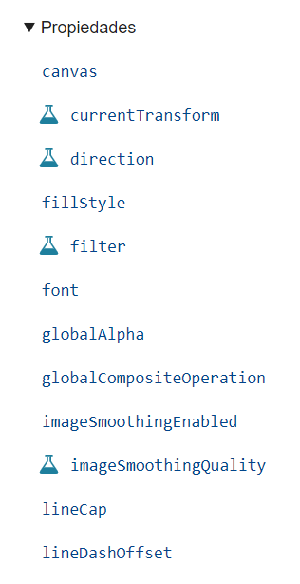
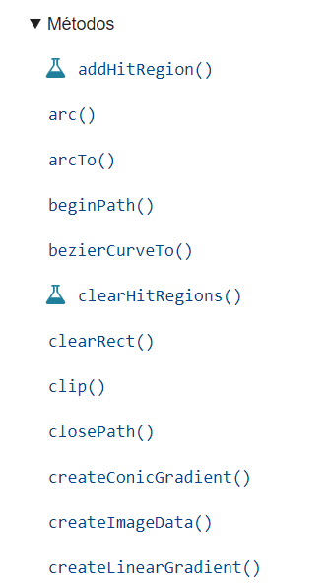
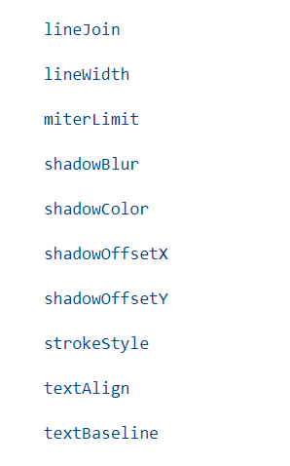
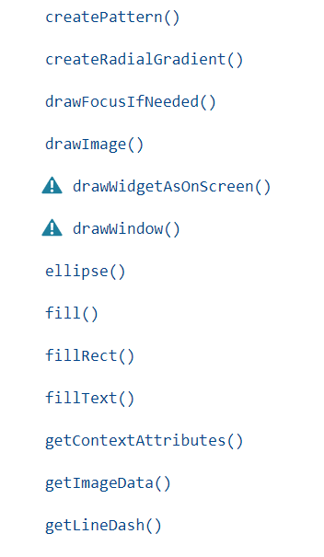
CanvasRenderingContext2D
https://developer.mozilla.org/es/docs/Web/API/CanvasRenderingContext2D

Slide 5
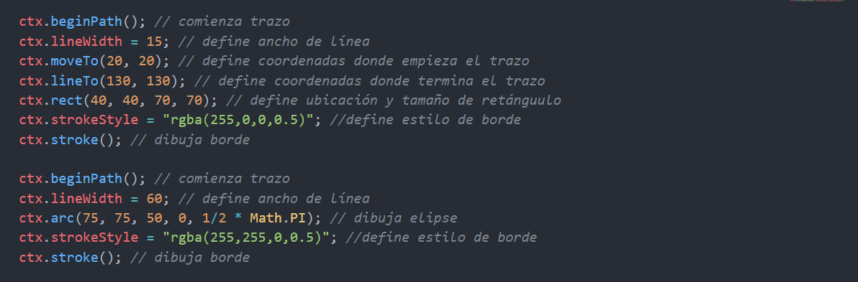

Ejemplo de canvas

Slide 6
let challenge = “punto extra”;
student.practice(slides, theory);
/*
Investigar sobre métodos y propiedades de la API CanvasRenderingContext2D.
Generar gráficos en pantalla implementando dicha interfaz.
Graficar en canvas un muñeco de nieve utilizando formas y color o buscando otras alternativas.
Duración aproximada 40 minutos.
*/
COMENZAR DESAFÍO

Slide 7

ImageData

Slide 8
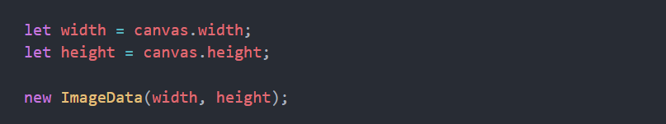
¿Qué es ImageData?
Es una interfaz de HTML5 representa los datos
de píxeles subyacentes de un área de un canvas.
Se crea utilizando el constructor ImageData()

Slide 9
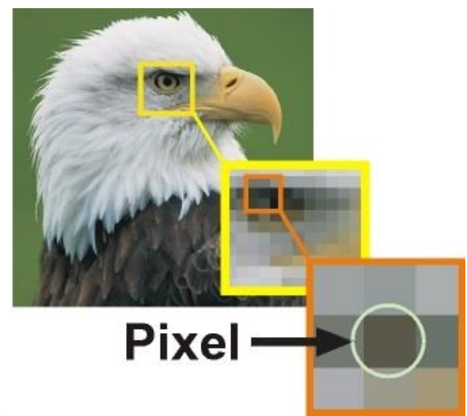
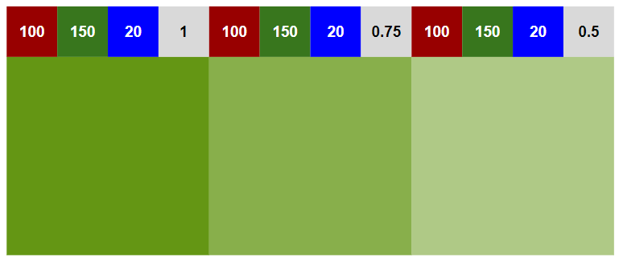
Imagen Digital
Una imagen Digital es una matriz 2D (ancho x alto) de pixels.
Un pixel de color se representa
en el modelo RGB con 4 bytes.

Slide 10
ImageData / Métodos
createImageData(width, height);
/* Crea un nuevo objeto ImageData en blanco con las dimensiones especificadas. Todos los píxeles del nuevo objeto son negros transparentes. */
getImageData(left, top, width, height);
/* Retorna un objeto ImageData que representa los datos de píxeles para el área del lienzo. Las coordenadas se especifican en unidades espaciales de coordenadas del lienzo. */
putImageData(imageData, x, y) ;
/* Es el método responsable de dibujar la información de píxeles en el lienzo. Si se proporciona un rectángulo solo se pintan los píxeles de ese rectángulo. */

Slide 11
ImageData / Propiedades
Solo lectura
ImageData.data
/* Es un arreglo (Uint8ClampedArray) que representa una matriz unidimensional que contiene los datos RGBA, con valores enteros entre 0 y 255 (inclusive) */
ImageData.height
/* Es una longitud indefinida de la representación de la altura real, en píxeles del objeto ImageData */
ImageData.width
/* Es una longitud indefinida de la representación de la altura real, en píxeles del objeto ImageData */

Slide 12

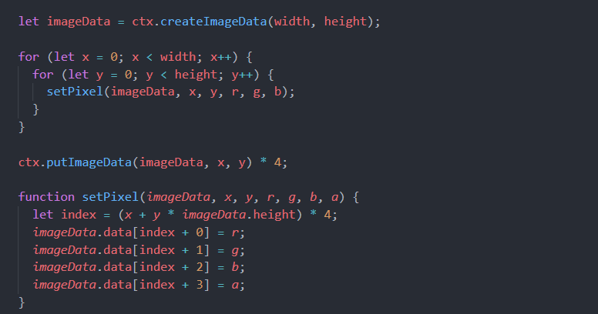
Crear una imagen desde cero
Convierte una imagen en un arreglo

Slide 13
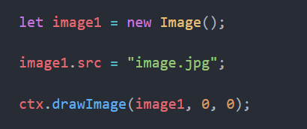
Cargar una imagen
La carga de imágenes es asincrónica.
El script se ejecuta secuencialmente línea por línea.
El tiempo de demora depende del tamaño de la imagen y de la latencia del servidor que la tiene.
¡Puede que la imagen no esté cargada en memoria al momento de dibujarla!

Slide 14
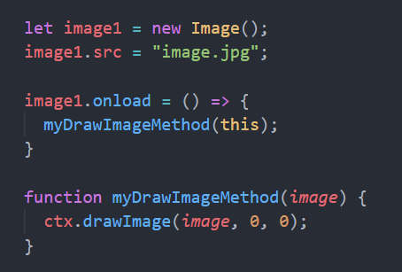
Cargar una imagen al dibujarla
Ubicación del recurso
Evento de finalización de la carga del recurso
Dibujo la imagen usando el contexto de HTML5

Slide 15
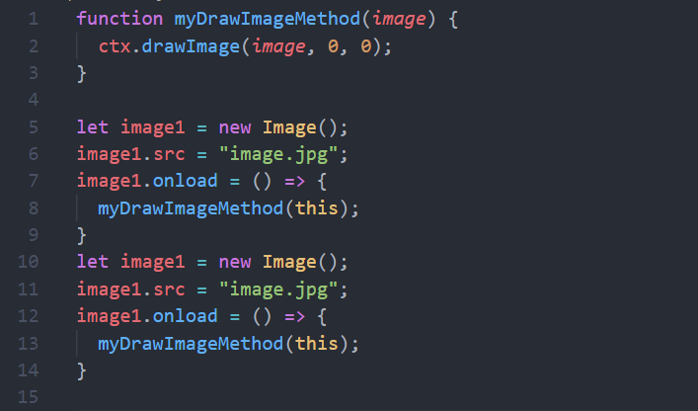
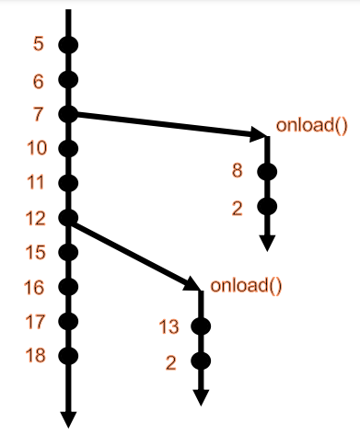
Usamos .onload()

Slide 16
let task = “practicar”;
student.practice(slides, theory);
/*
Cargar una imagen almacenada en la PC
Dibujar la imagen sobre el canvas usando ImageData
Duración aproximada 40 minutos.
*/
COMENZAR PRÁCTICA

Slide 17
Acceder a los píxeles
ImageData almacena los pixeles en un arreglo de 1D
El Contexto provee métodos para acceder a los pixeles que ya se dibujaron en el contexto.
No puedo acceder a los pixeles de una Imagen directamente.
Entonces, para acceder a los pixeles de una imagen… ¡Primero tengo que dibujar la imagen!

Slide 18
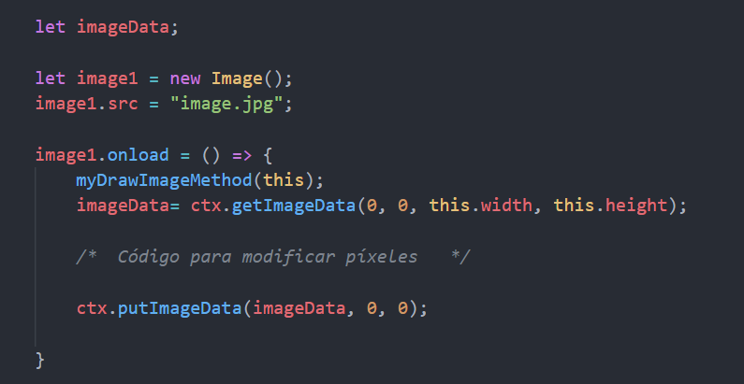
Acceder a los píxeles
Por políticas de seguridad, Chrome
NO permite acceder directamente a los
datos de la imagen.

Slide 19
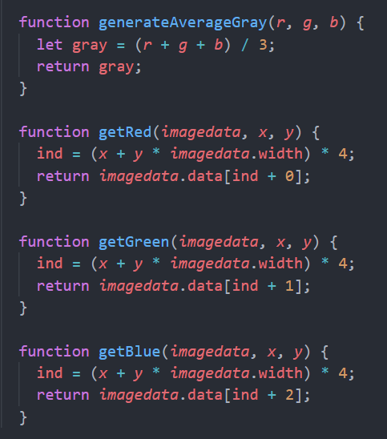
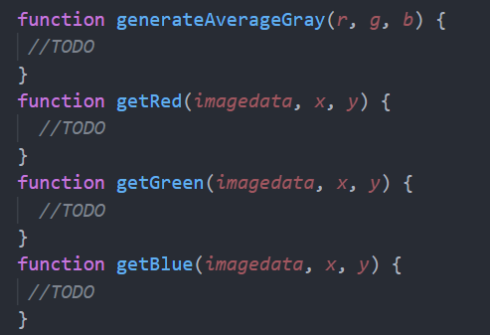
Acceder a los píxeles
¿Cómo accedo a cada pixel?
¿Cómo obtener las componentes R, G y B?

Slide 20
let challenge = “ad honorem”;
student.practice(slides, theory);
/*
Aplicar un filtro o efecto a una imagen accediendo a sus píxeles y modificando la información contenida.
Duración aproximada 40 minutos.
*/
COMENZAR DESAFÍO

